Slide 1
Что такое UML

Slide 2
Назначение языка
UML - унифицированный язык моделирования.
Язык - система знаков, служащая:
средством человеческого общения и мыслительной деятельности;
способом выражения самосознания личности;
средством хранения и передачи информации.
Язык включает в себя набор знаков (словарь) и правила их употребления и интерпретации (грамматику).

Slide 3
UML – “язык”
Языки бывают естественные и искусственные, формальные и неформальные.
UML - язык формальный и искусственный
UML - язык графический

Slide 4
Элементы формального искусственного языка
Синтаксис-определение правил построения конструкций языка;
Семантика-определение правил, в соответствии с которыми конструкции языка приобретают смысловое значение;
Прагматика-определение правил использования конструкций языка для достижения нужных нам целей.

Slide 5
UML - "моделирование"
UML - это язык моделирования
язык объектно-ориентированного моделирования
Modeling подразумевает создание модели, лишь описывающей объект.
Simulation предполагает получение с помощью созданной модели некоторой дополнительной информации об объекте

Slide 6
UML – “унифицированный”
эра "до UML«
"войны методов«
UML стал единым универсальным стандартом для объектно-ориентированного моделирования

Slide 7
Историческая справка
UML вобрал в себя черты нотаций:
Грейди Буча (Grady Booch)
Джима Румбаха (Jim Rumbaugh)
Айвара Якобсона (Ivar Jacobson)

Slide 8
"войны методов".
Период- далекие 80-е годы
разные люди использовали разные нотации
зачастую требовался "переводчик«
Один и тот же символ мог означать в разных нотациях абсолютно разные вещи

Slide 9
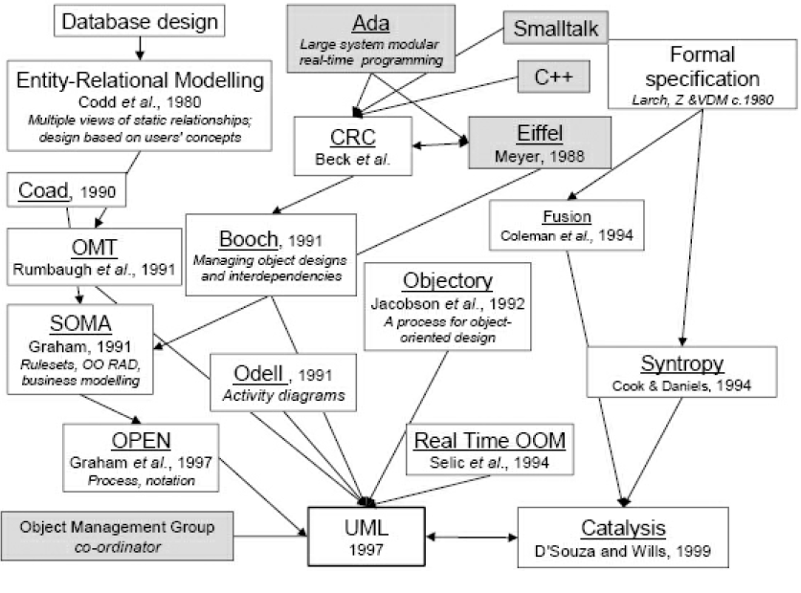
Многообразия методов

Slide 10
Появление ООП
(начало 80-х) стартовала "объектно-ориентированная эра“
SmallTalk
Появление объектно-ориентированного подхода в первую очередь было обусловлено увеличением сложности задач.

Slide 11
Объектно-ориентированный подход:
позволил существенно повысить производительность труда
по-иному взглянуть на проблемы и методы их решения
сделать программы легко расширяемыми
вершинами программных технологий сегодня стали платформы, такие как Microsoft .NET Framework и Sun Java.

Slide 12
Появление UML
появление ООП требовало удобного инструмента для моделирования
В 1991-м каждый из "трех амиго"начал с написания книги
Один хорош в проектировании, другой в анализе, третий в user experience
в 1995 UML был впервый продемонстрирован
В 1997 году UML был отправлен в Object Management Group (OMG) для стандартизации
Текущая версия UML 2.0

Slide 13
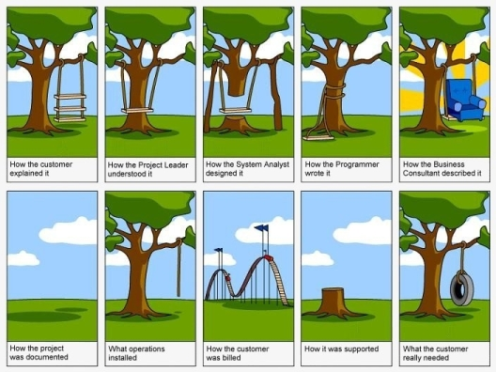
Типичный процесс создания продукта

Slide 14
проблемы программной инженерии
проблемы с коммуникацией и пониманием, вызванные отсутствием четкой спецификации
UML определяют как графический язык моделирования общего назначения(для проектирования чего угодно)
UML предназначен для спецификации, визуализации, проектирования и документирования всех артефактов

Slide 15
UML - это спецификации
Спецификация - подробное описание системы, которое полностью определяет ее цель и функциональные возможности.
Различают:
словесные спецификации на естественном языке;
модельные спецификации;
формальные спецификации.

Slide 16
Каждый специалист называет спецификации по-своему
постановка задачи,
требования пользователя,
техническое задание,
функциональная спецификация,
архитектура системы...
Каждый говорят на своем языке и зачастую просто не понимают друг друга.
В итоге ☹

Slide 17
Решение
Проблему может решить только наличие единого, унифицированного средства создания спецификаций, достаточно простого и понятного для всех заинтересованных лиц.

Slide 18
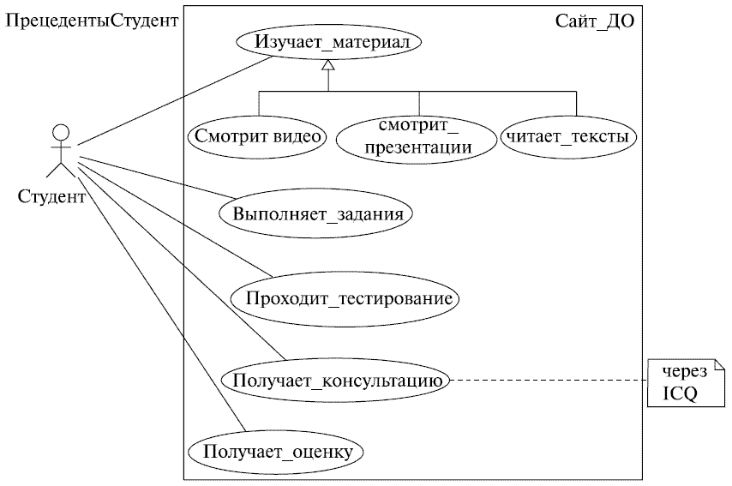
Визуализация. Всё понятно!

Slide 19
Проектирование
UML позволяет строить модели программных систем
может производиться генерация каркасного кода
«реверс-инжиниринг»

Slide 20
Документирование
UML-модели сами по себе уже являются документами
любой элемент на любой диаграмме может быть снабжен ноутсом
построение набора диаграмм уже является процессом документирования будущей системы

Slide 21
UML можно использовать
для рисования картинок(для коммуникаций внутри команды и с заказчиком)
средство обмена информацией
средство спецификации систем
генерация кода

Slide 22
Где используется UML
Язык UML предназначен прежде всего для разработки программных систем. Его использование особенно эффективно в следующих областях:
информационные системы масштаба предприятия;
банковские и финансовые услуги;
телекоммуникации;
транспорт;
оборонная промышленность, авиация и космонавтика;
розничная торговля;
медицинская электроника;
наука;
распределенные Web-системы.

Slide 23
UML использовать нельзя как:
язык программирования
UML не является и спецификацией какого бы то ни было инструмента моделирования
UML не является и моделью какого-либо процесса разработки

Slide 24
Терминология и нотация
"Нотация" - это то, что в других языках называют «синтаксисом»
Само слово "нотация" подчеркивает, что UML - язык графический
одна из задач UML -служить средством коммуникации внутри команды и при общении с заказчиком.
будь диаграммы нарисованы карандашом на салфетке или созданы на компьютере

Slide 25
UML используется четыре вида элементов нотации
Фигуры(прямоугольники, эллипсы, ромбы )
Линии(соединяются с фигурами)
сплошная и пунктирная
значки,
надписи.

Slide 26
CASE средства
IBM Rational Rose;
Borland Together;
Gentleware Poseidon;
Microsoft Visio;
Telelogic TAU G2.

Slide 27
Выводы
UML - еще один формальный язык, который необходимо освоить каждому, кто собирается заниматься программной инженерией.
Само собой разумеется, что знание UML не гарантирует построения разумных и понятных моделей, хотя и является для этого необходимым.
UML предоставляет огромную свободу при рисовании диаграмм и выборе инструмента рисования. Производители инструментов также воспользовались этой свободой, чтобы по своему разумению "украсить" имеющуюся нотацию.

Slide 28
Контрольные вопросы
Как расшифровывается аббревиатура UML?
Какая версия UML является текущей?
Кто были авторами UML?
Чем НЕ является UML?
Какие программные средства, поддерживающие UML, вы знаете?
Используются ли в UML "трехмерные" фигуры?

